Slide 1
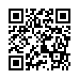
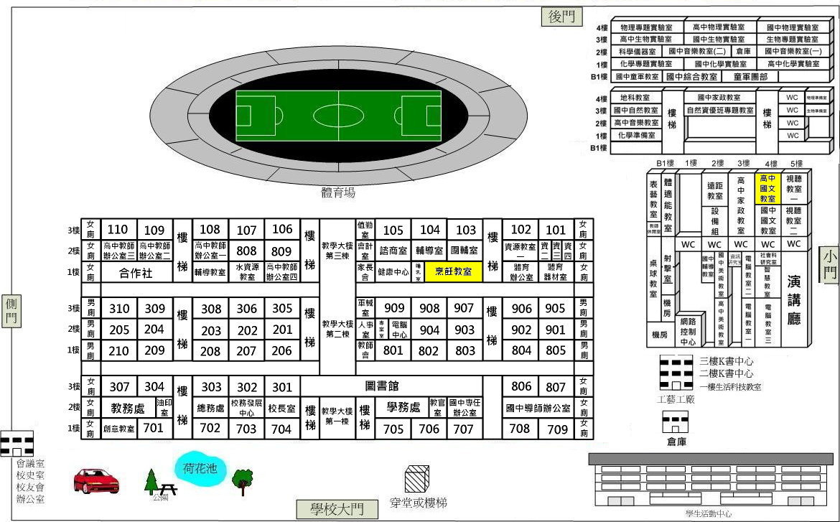




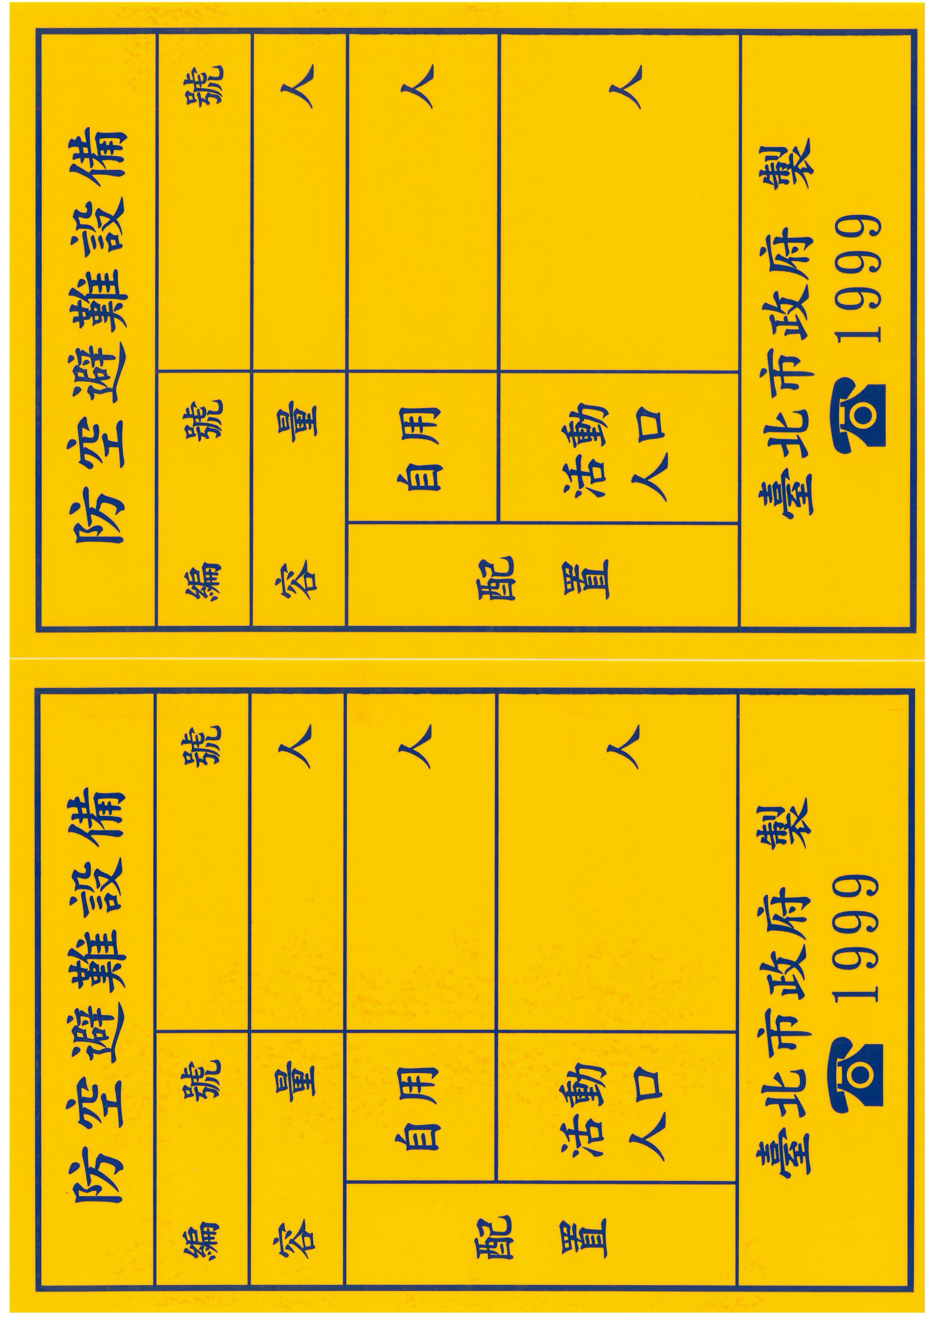

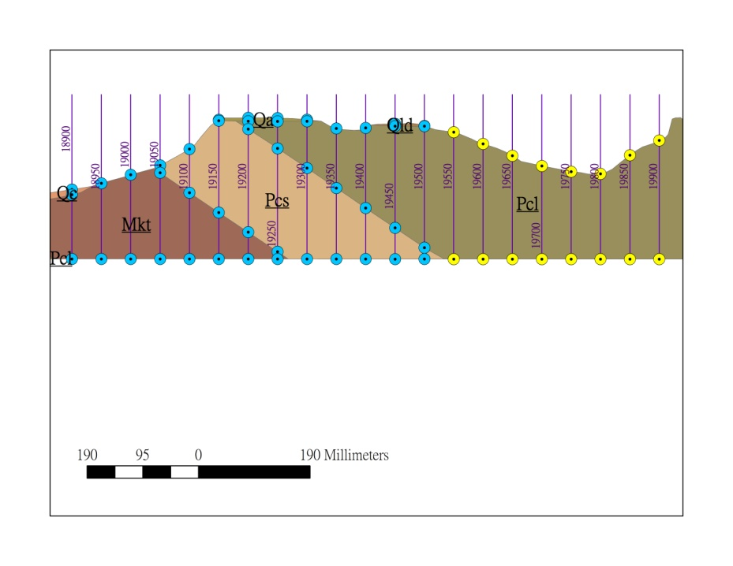

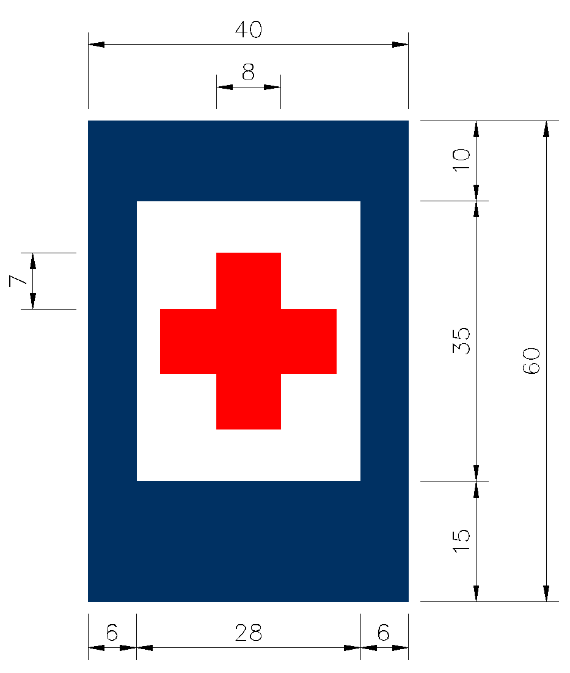



臺北市中山區大直高級中學─校園防災地圖(空襲災害) | 經度:東經121度32分53.49秒 緯度:北緯25度4分45.87秒 | 111.08 學務處製
大直高中校園
防災專網QR code
(北安路)
防救災資訊
災害通報單位
教育部校安中心 02-33437855 02-33437856 臺北市教育局 02-27208889 臺北市災害應變中心 02-87863119*8900 中山區災害應變中心 02-66160119
警消醫療單位
大直派出所 02-25332984 大直消防分隊 02-85026151 臺北長庚醫院 02-27135211
空襲災害避難原則
空襲:往低處室內避難
路線標示
建築內路線 建築外路線
學生活動中心
大門
N
3F
2F
1F
1:1000
3F
合作社
輔導
教室
水資源
辦公室
家長會
健康中心
烹飪教室
體育組
3F
校史室
2F
辦公室
辦公室
809
808
會計室
輔導室
資源教室
2F
K
書
中
心
1F
110
109
108
107
106
值勤室
105
104
103
102
101
1F
(大直橋)
3F
208
207
202
905
教師會
801
802
803
804
805
3F
203
201
2F
210
209
206
205
204
人事室
專案
教室
909
908
907
906
2F
側門
迎曦館
1F
306
307
308
309
310
器材室
904
903
902
901
1F
5F
4F
WC
3F
3F
創意教室
701
702
703
704
705
706
707
708
709
資收場
WC
2F
教務處
油印室
總務處
校長室
學務處
辦公室
辦公室
2F
3F
WC
1F
303
305
304
302
301
圖書館
807
806
1F
2F
WC
1F
地下室
空襲避難姿
B1
低姿、拱身、胸離地、
遮眼、摀耳、嘴微張
科學館
後門
(明水路)
圖例 | 指揮中心 | 室內避難處所 | 急救站 | 滅火器 | 消防栓
 | 救援器材放置點 | AED | 災時家長接送區 | 防空避難處所
 | 通訊設備放置點 | 警衛室

Slide 2
臺北市中山區大直高級中學─校園防災地圖(空襲災害) | 經度:東經121度32分53.49秒 緯度:北緯25度4分45.87秒 | 111.08 學務處製
活動中心各班避難位置圖(舞台)
搶救組
門
806
901
306
301
807
902
307
302
903
308
303
904
309
304
905
310
305
門
門
門

Slide 3
迎曦館地下室各班避難位置圖
臺北市中山區大直高級中學─校園防災地圖(空襲災害) | 經度:東經121度32分53.49秒 緯度:北緯25度4分45.87秒 | 111.08 學務處製
(體適能教室)
(社團辦公室)
電梯
緊急救護組
(含迎曦館所有師長)
庫房
101班
102班
103班
門
門
門
門
科學館、迎曦館
上課班級
門
110班
109班
108班
107班
106班
105班
104班
(樂活運動站)
門

